Slide 1
자바 8.0 프로그래밍

Slide 2
문과 배열

Slide 3
공부할 내용
실행문
  분기문
  반복문
  break 문
  continue 문
배열

Slide 4
실행문
정의
개발자가 입력한 코드중에서 실행할 수 있는 문.
주석문을 제외한 나머지 코드.
특징
반드시 ; (세미콜론)으로 종료된다.
실행문은 ; (세미콜론)이 나올 때까지 계속 연결된다.
( 하나의 실행문이 여러 줄에 걸쳐 있어도 가능하고 여러 개의
실행문이 한 줄에 있어도 무관하다 )
예제>
int I = 4 ; int k = 5;
int
h
= 6;
한 줄에는 하나의 실행문만 위치 시킨다.

Slide 5
제어문
정의
프로그램의 흐름에 영향을 주고 조건에 따라서 제어가 가능하도록
만든 문.
종류
분기문
반복문
break 문
continue 문

Slide 6
분기문(조건문)
정의
순서대로 실행하던 실행문을 조건에 따라서 바꾸어 주는 문.
종류
if 문
블록을 이용한 if 문
if ~ else 문
다중 if ~ else 문
switch 문

Slide 7
분기문
if 문
형식 : if ( 조건 ) 실행문1;
설명 :조건이 참이면 실행문1 을 수행하고 거짓이면 수행하지 않는다.
예제
int a = 3;
int b = 4;
if ( a > b ) System.out.println(“a>b”);

Slide 8
분기문
블록을 이용한 if 문
형식 : if ( 조건 ) { 실행문1; 실행문2; }
설명 : 조건이 참이면 실행문1과 실행문2을 수행하고 거짓이면 모두
수행하지 않는다.
예제
int a = 3;
int b = 4;
if ( a > b ) { System.out.println(“a>b”);
System.out.println(“block”); }

Slide 9
분기문
if ~ else 문
형식 : if ( 조건 ) 실행문1;
else 실행문2;
설명 : 조건이 참이면 실행문1을 수행하고 거짓이면 실행문2을
수행한다.
예제
int a = 4;
int b = 5;
int c = 0;
if ( a > b ) c = a + b ;
else c = a – b ;

Slide 10
분기문
다중 if ~ else 문
형식 : if ( 조건1 ) 실행문1;
else if( 조건2 )
실행문2;
설명 : 조건1이 참이면 실행문1을 수행하고 거짓이면 조건2 을
수행 한다.
조건2 값에 따라서 실행문2 수행여부가 결정된다.
예제
int a = 4;
int b = 5;
int c = 0;
if ( a > b ) c = a + b ;
else if ( b >0 ) c = a – b ;

Slide 11
분기문
switch 문
byte, short,int, char 만 switch의조건에 올수 있다.
  형식
    switch ( 조건 )
    {
    case 값1: 실행문1;
    break;
    case 값2: 실행문2;
    break;
    default: 실행문3;
    }
설명 : 변수값과 일치하는 case 문을 수행한다.
    break 문을 이용하여 switch문을 빠져 나온다.
    일치하는 값이 없을 경우에는 default 문을 수행한다.

Slide 12
분기문
예제
int num = 2;
…..
switch ( num )
{
case 1: System.out.println(“1”); break;
case 2: System.out.println(“2”); break;
default: System.out.println(“불일치”);
}

Slide 13
반복문
정의
: 하나 이상의 실행문을 조건에 따라 여러 번 반복수행 하기 위한 문
종류
while 문
do ~ while 문
for 문

Slide 14
while 문
정의
: 조건 비교에 만족할 때에만 반복처리하는 제어문.
형식
  while( 조건 ) {
  실행문;
  }
설명
: 조건이 참이면 실행문을 조건이 거짓일때 까지 반복수행한다.
: 반복처리를 예측하지 못할 때 사용한다.
예제
01 int a= 4;
02 while( a > 2 ){
03 System.out.println( a );
04 a --;
05 } // 결과값은 4 , 3

Slide 15
do ~ while 문
형식
  do {
  실행문;
  while( 조건문 );
설명
: 실행문을 먼저 수행하고 조건을 검색한다.
조건이 거짓일 때까지 반복 수행한다
예제
01 int a= 4;
02 do{
03 System.out.println(a );
04 a--;
05 }while( a >2 ); // 결과값 4, 3

Slide 16
for 문
형식
  for( 반복변수 초기값; 조건 ; 반복변수 증감) {
실행문;
}
설명
초기식 | 가장 먼저 수행하는 부분이며 두 번 다시 수행하지 않는다.
조건식 | 초기식 다음으로 수행하는 부분이며 조건에 따라서 반복여부가 결정된다.
증감식 | 증감식은 조건식에서 비교하기 전에 항상 수행하며 조건식에 사용되는 변수의 값을 증가 시키거나 감소 시켜 조건을 변경한다.
예제
for( int i=0; i < 4; i++ ){
System.out.println( i );
}
//결과 값 : 0 , 1, 2, 3
1.변수 i=0으로 초기화한다.
2.i가 4보다 적은 지 비교한다.
3.비교시 true일 때,실행문을 실행한다.
4.i를 1증가 시킨다.
5.2번을 반복한다.

Slide 17
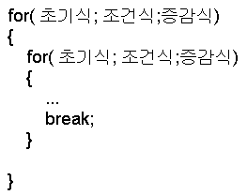
break 문
정의
: 가장 가까운 반복문을 빠져 나올때 사용된다.
형식

Slide 18
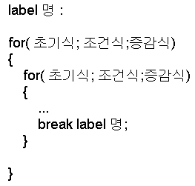
break label문
정의
: 다중 반복문에서 한번에 바깥쪽 반복문을 빠져 나올때 사용한다.
형식

Slide 19
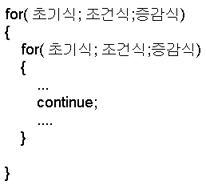
continue문
정의
: 반복문의 조건부로 실행위치를 옮길 때 사용한다.
형식

Slide 20
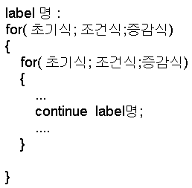
continue label문
정의
: 다중반복문의 label이 지정된 조건부로 실행위치를 옮길 때 사용한다.
형식

Slide 21
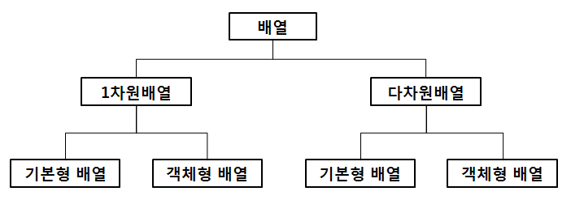
배열
같은 타입의 데이터를 대표가 되는 이름(배열명) 으로 관리하기
위한 방법.
자료 관리가 편리하다.
하나의 배열을 하나의 객체로 인식한다.
배열 종류와 구분

Slide 22
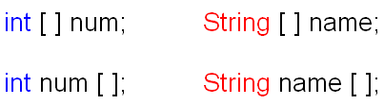
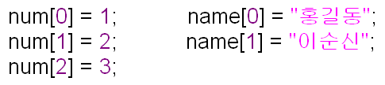
배열
일차원 배열 사용법 1
배열 선언
배열 생성
배열 초기화
기본형 배열
참조형배열

Slide 23

배열
일차원 배열구조
배열명
인덱스( 0 부터 시작)
a
메모리
a[0] | a[1] | a[2] | a[3] | a[4]
배열 요소

Slide 24
배열
일차원 배열 사용법 2
배열선언과 생성 , 초기화를 동시에 한다.
배열 크기
배열명.length
int [] num = new int[2];
System.out.println( “배열의 개수:” + num.length ); // 2
  num[0] = 1;
  num[1] = 2;
for(int i=0; i<num.length;i++){
System.out.println( “값: “ + num[i] );
}

Slide 25

배열
일차원 배열 구조
논리적구조
arr[0]
arr[1]
arr[2]
물리적구조
arr[0]
arr[1]
arr[2]

Slide 26
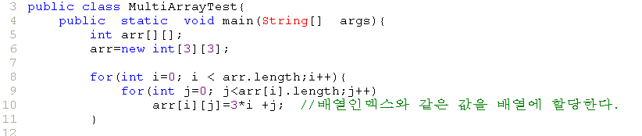

배열
다차원배열
선언하는 방법
논리적구조
arr[0]
arr[1]
arr[2]
6
7
8
arr[2][2]
3
4
5
0
1
2
arr[0][0]
물리적구조
arr[0]
arr[1]
arr[2]

Slide 27
command line 이용한 배열생성
방법
: 자바 실행시 명령라인에서 배열을 생성할 수 있다.
규칙
: java 클래스명 args1 args2
예제 1
: java Test 홍길동 24
public class Test{
public static void main( String [ ] args ){
System.out.println( args[0] ); // 홍길동
System.out.println( args[1] ); // 24
}

Slide 28
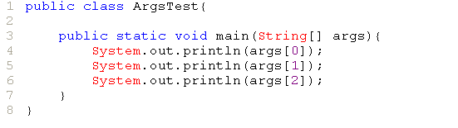
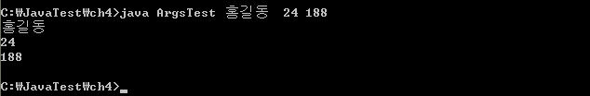
command line 이용한 배열생성
예제 2

Slide 29
공부한 내용
분기문
반복문
배열
커멘드 라인에서 문자열 입력 방법

